Slide 1

Phát Triển Phần Mềm Hướng Đối Tượng
Báo cáo đồ án cuối kì
Tên giảng viên: Huỳnh Nguyễn Khắc Huy
Nhóm 22:
Lưu Sỹ Hoàng 17520511
Lê Văn Hoàng 17520509
Đặng Vĩnh Siêu 17520982

Slide 2
Các Nội Dung Sẽ Được Trình Bày
Tổng quan đề tài
Mục tiêu đề tài
Công nghệ sử dụng
Phân bổ chức năng
Demo App

Slide 3
Tổng Quan đề Tài
Hiện nay, nhu cầu đi lại với tốc độ nhanh ngày càng được gia tăng bên cạnh nền phát triển kinh tế.Nắm bắt được xu thế đó cùng với Internet ngày càng trở nên phổ biến từ đó nhu cầu việc làm thêm online của cá nhân ngày càng trở nên phổ biến chúng em đã lựa chọn đề tài để báo cáo cuối kì là “Phần mềm quản lí bán vé máy bay cho cộng tác viên, đại lí cấp 2 cỡ nhỏ”. Bên cạnh đó, để tăng phạm vi sử dụng của ứng dụng chúng em còn thêm một đối tượng sử dụng là nhóm khách hàng khác là có các cơ sở vật chất để chuyên môn hóa.

Slide 4



Tìm hiểu về nghiệp vụ bán vé máy bay cho khách hàng cuối.
Giảm phụ thuộc của khách hàng vào đại lý cấp 1 trong việc quản lý hành chính và kế toán của khách hàng.
Tìm hiểu về nghiệp vụ bán vé máy bay cho khách hàng cuối.
Mục Tiêu Đề Tài

Slide 5


Công Nghệ Đã Sử Dụng

Slide 6
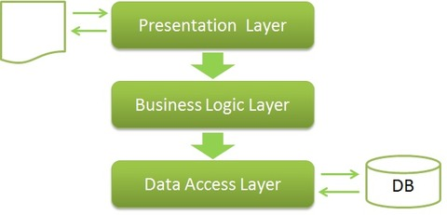
Kiến Trúc Hệ Thống

Slide 7
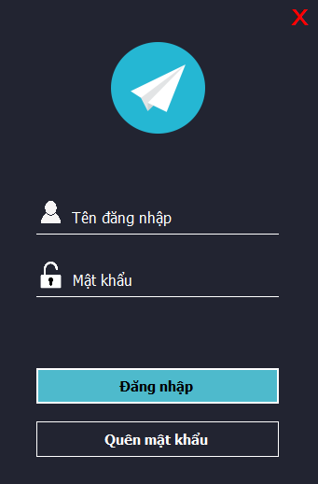
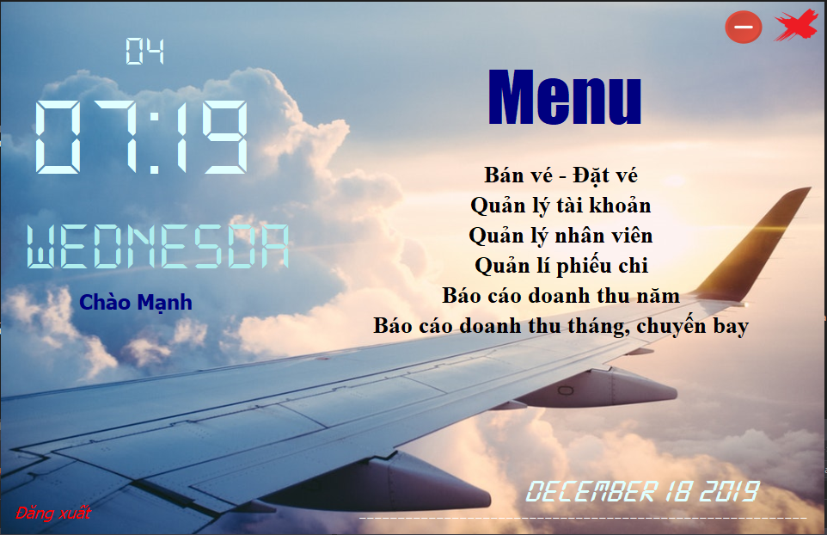
Login, Logout
Đăng nhập, Đăng ký
Trang chủ
Danh sách sản phẩm
Quản lý nhân viên
Thông tin cá nhân
Phiếu chi
Báo cáo

Slide 8
Login, Logout
Màn hình trang chủ
Trang chủ
Danh sách sản phẩm
Quản lý nhân viên
Thông tin cá nhân
Phiếu chi
Báo cáo

Slide 9
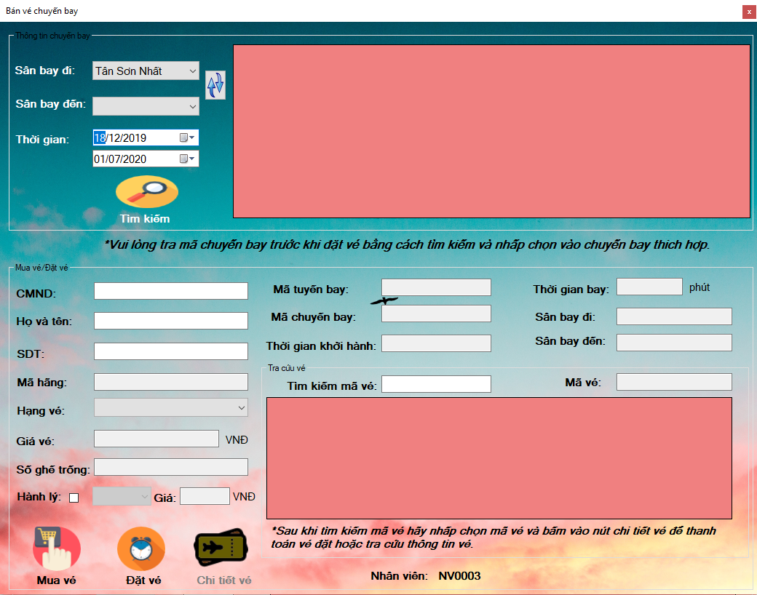
Tổng quan
Login, Logout
Trang chủ
Công nghệ
Chi tiết bán vé
Login, Logout
Quản lý nhân viên
Trang chủ
Thông tin cá nhân
Chi tiết bài viết
Tìm kiếm
Chi tiết sản phẩm
Chi tiết bài viết
Thanh toán
Thông tin cá nhân
Tìm kiếm
Thanh toán
Lịch sử mua hàng
Thêm sản phẩm
Danh sách sản phẩm
Danh mục
Đơn đặt hàng
Demo

Slide 10
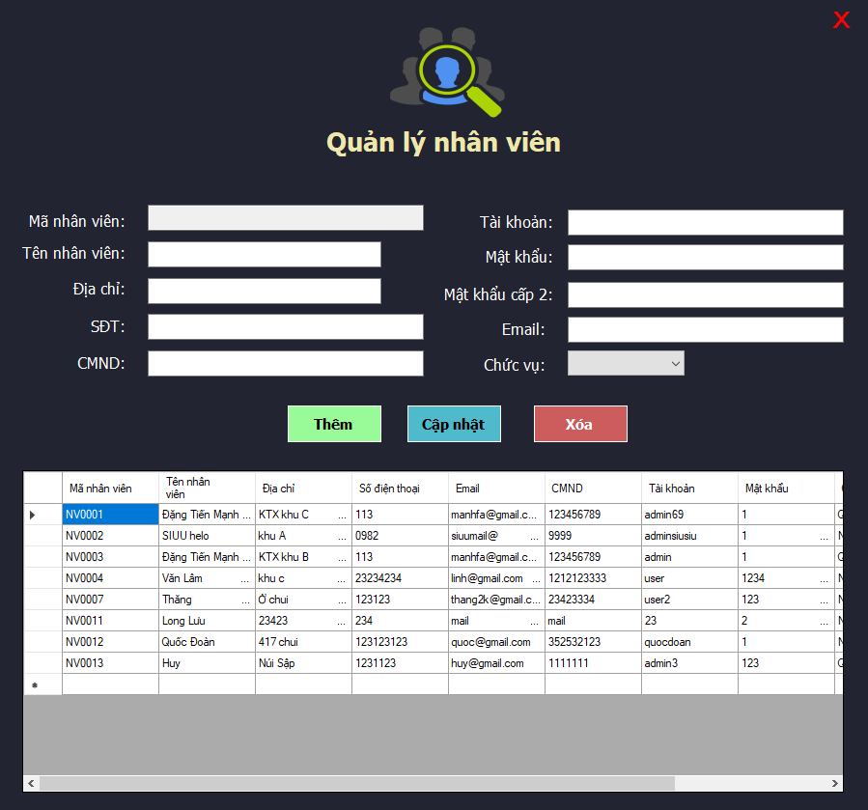
Login, Logout
Login, Logout
Trang chủ
Trang chủ
Danh sách sản phẩm
Danh sách sản phẩm
Quản lý nhân viên
Quản lý nhân viên
Thông tin cá nhân
Chi tiết sản phẩm
Phiếu chi
Chi tiết bài viết
Báo cáo
Tìm kiếm
Thanh toán

Slide 11
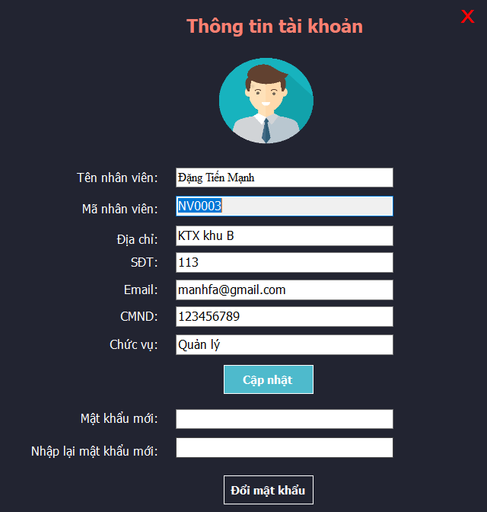
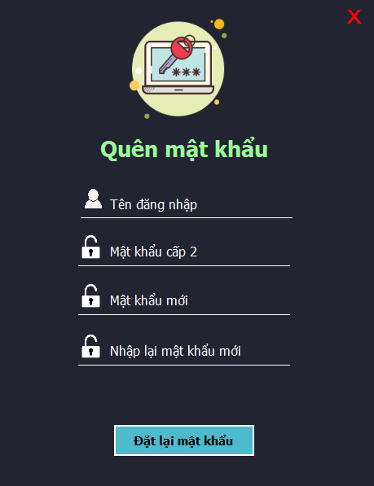
Login, Logout
Trang chủ
Danh sách sản phẩm
Quản lý nhân viên
Thông tin cá nhân
Phiếu chi
Báo cáo

Slide 12
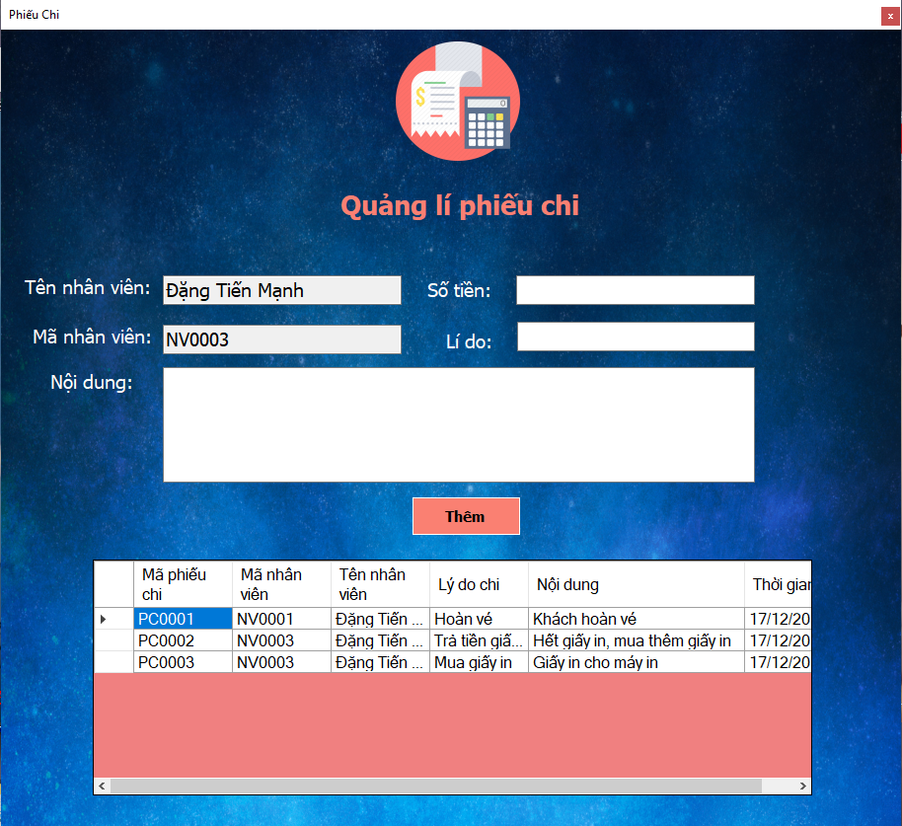
Login, Logout
Trang chủ
Danh sách sản phẩm
Quản lý nhân viên
Thông tin cá nhân
Phiếu chi
Báo cáo

Slide 13
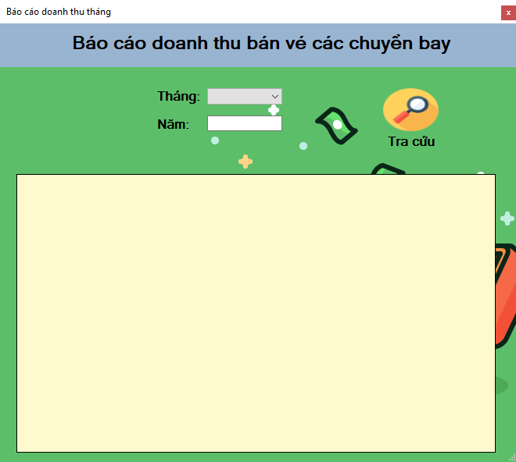
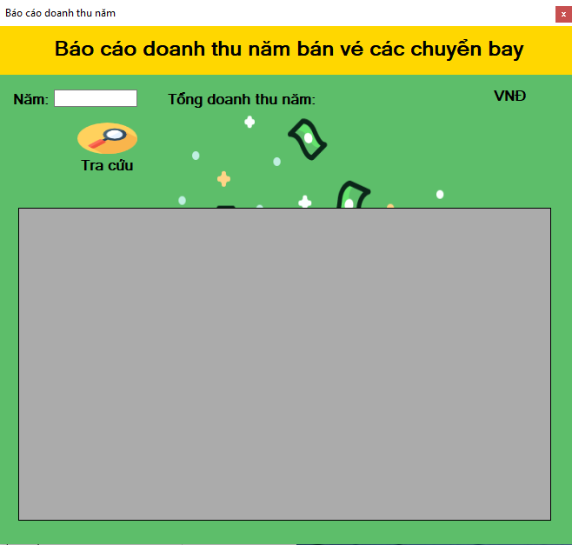
Login, Logout
Trang chủ
Danh sách sản phẩm
Quản lý nhân viên
Thông tin cá nhân
Phiếu chi
Báo cáo

Slide 14


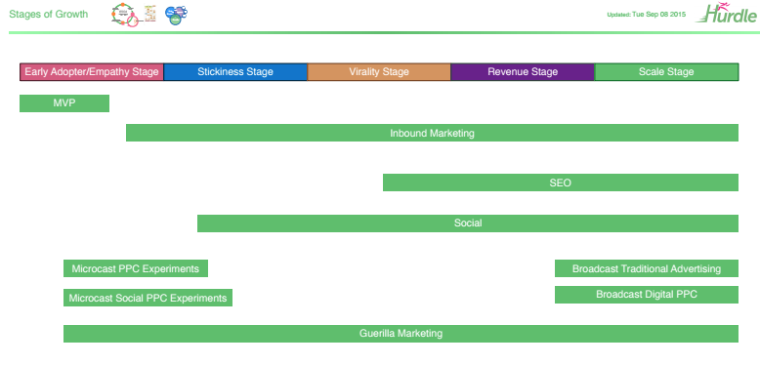
Login, Logout
Demo App Desktop
Trang chủ
Danh sách sản phẩm
Chi tiết bài viết
Tìm kiếm
Thanh toán

